Slide 1
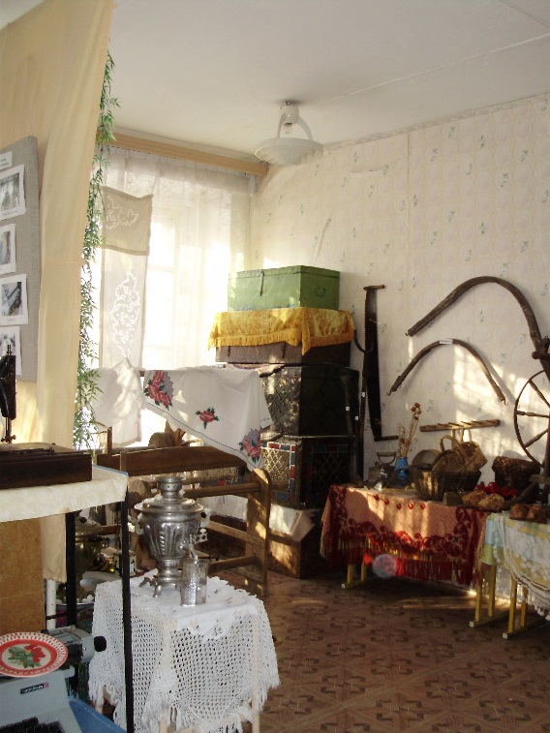
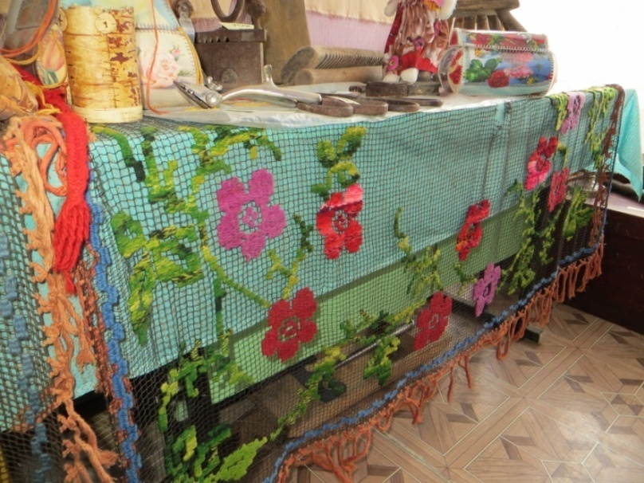
Музей лицея №9

Slide 2
Экскурсии в музей

Slide 3
Проектная деятельность

Slide 4
«Лапти – народная обувь»

Slide 5
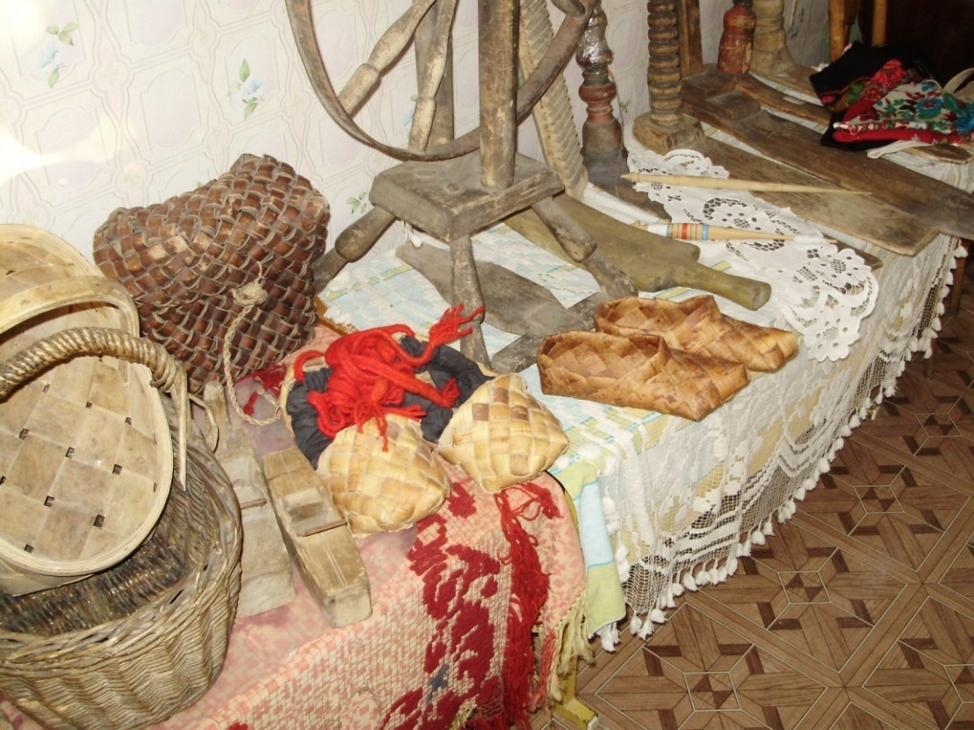
Пермские лапти
косого плетения
Лапти русские
косого плетения

Slide 6
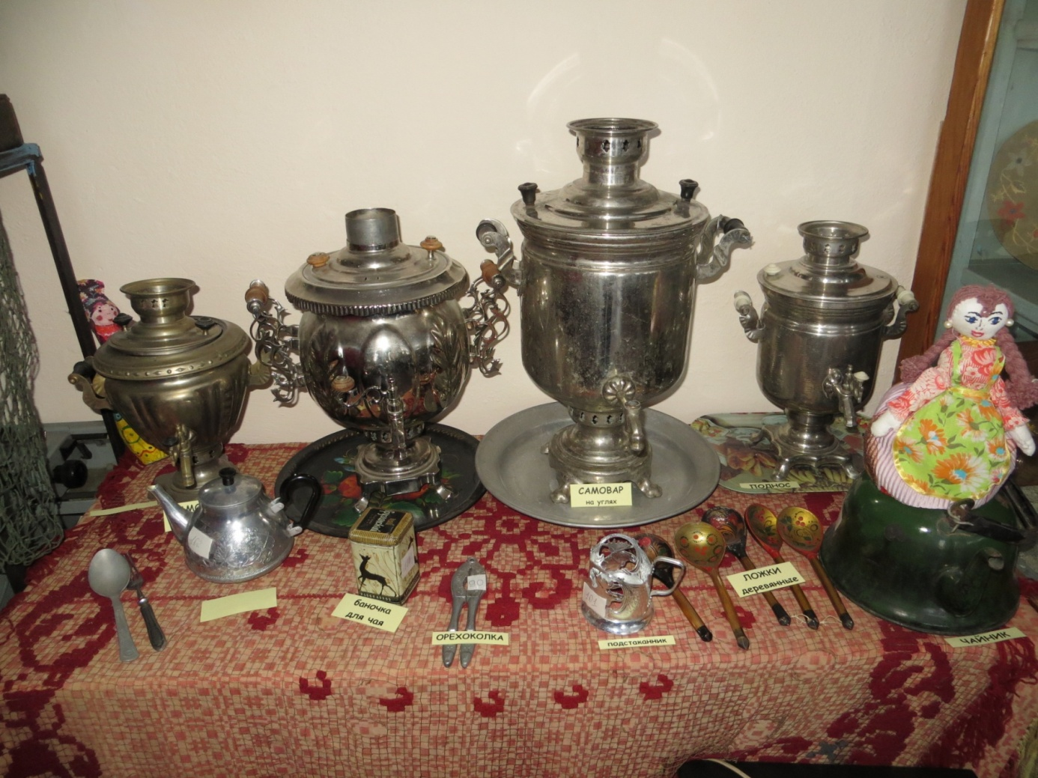
Ах, самовар, самовар, самовар….

Slide 7
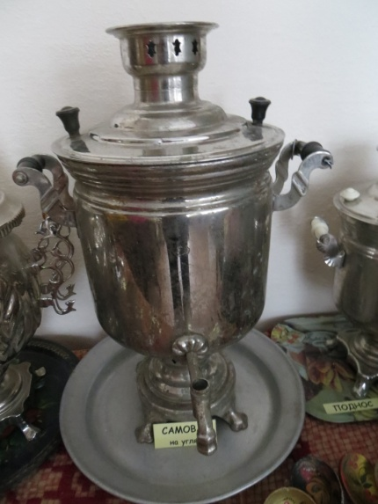
Угольный - самовар рюмка
Электрические самовары:
Самовар угольно- электрический
имеет форму арбуза
самовар ваза, - самовар банка

Slide 8
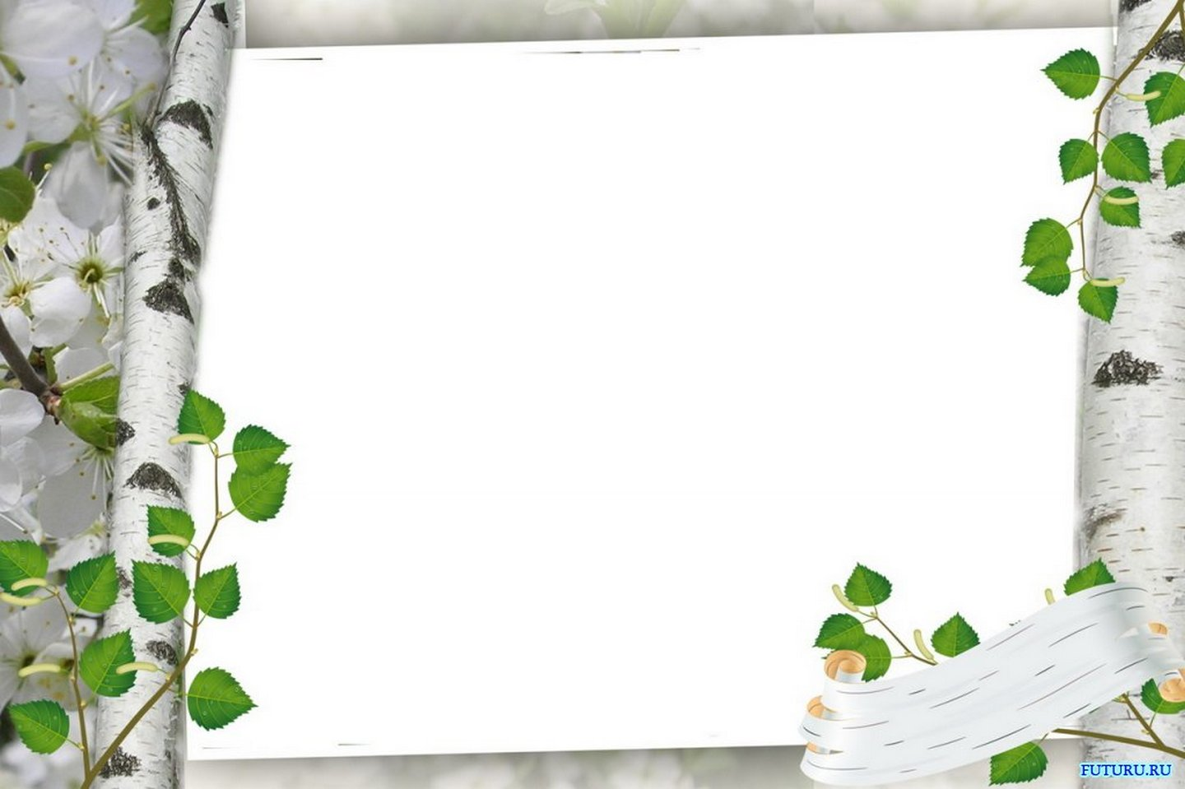
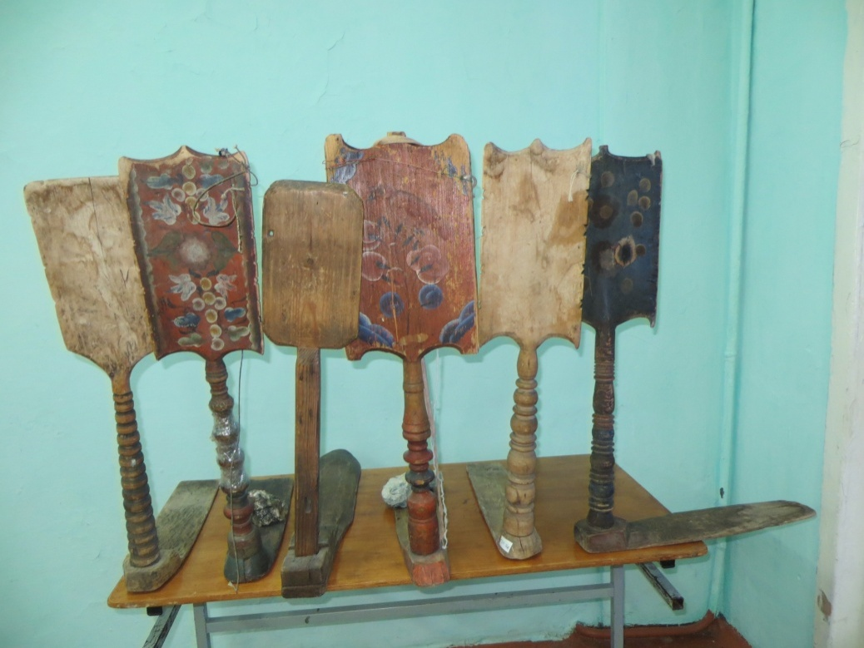
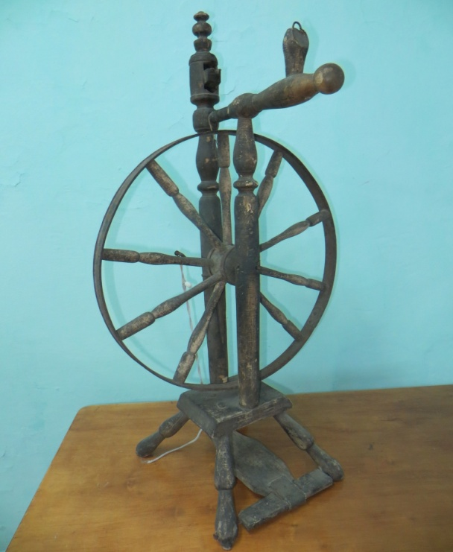
Прялки нашего музея
Самопрялка
Ручные прялки

Slide 9
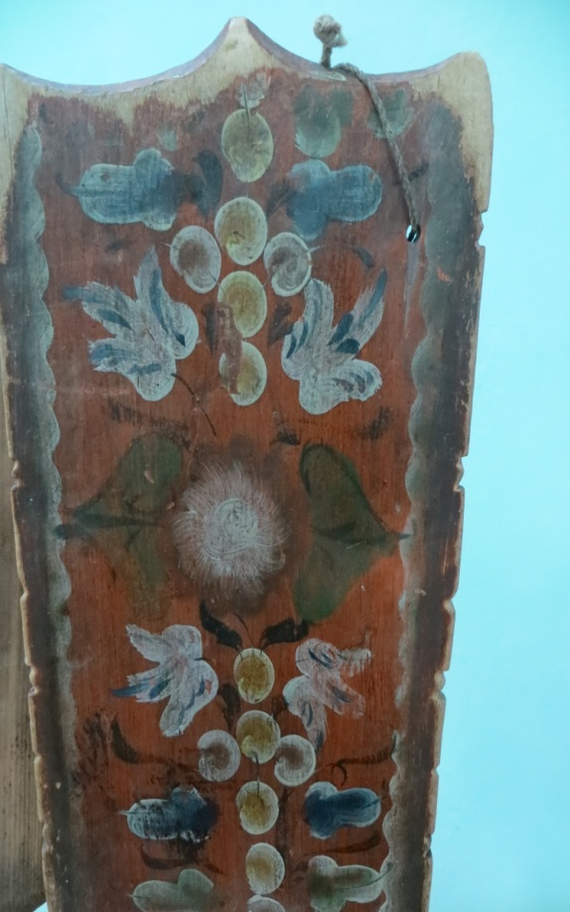
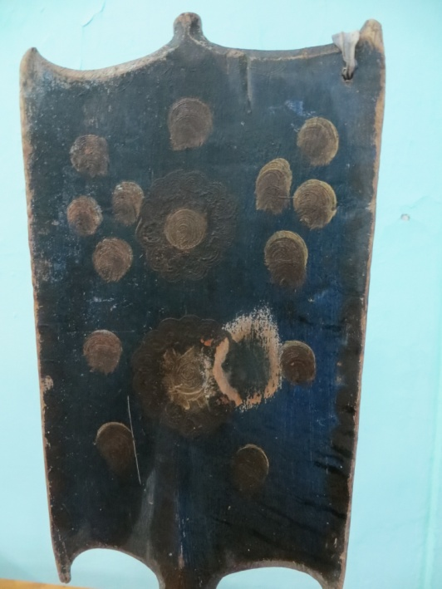
Уральская роспись

Slide 10
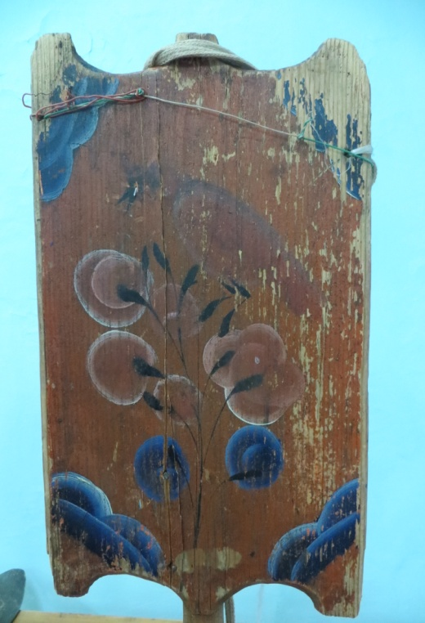
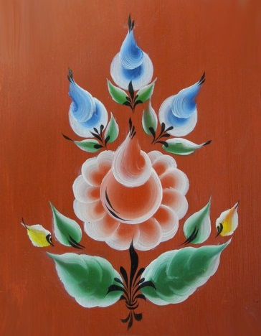
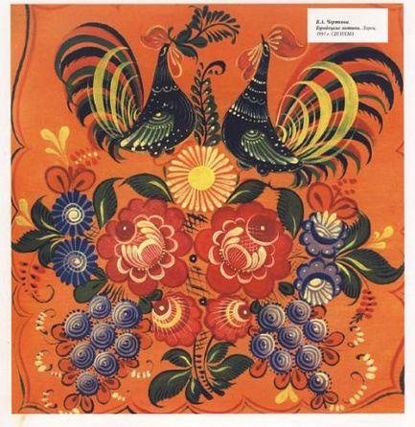
уральская роспись
прялка из музея
городецкая роспись

Slide 11
Ткацкий станок - восстановление

Slide 12
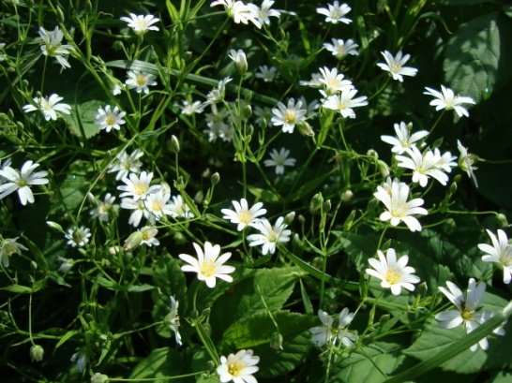
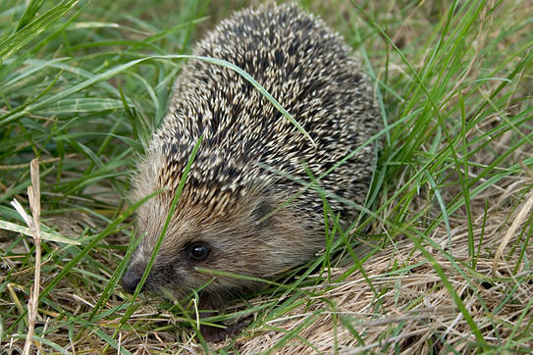
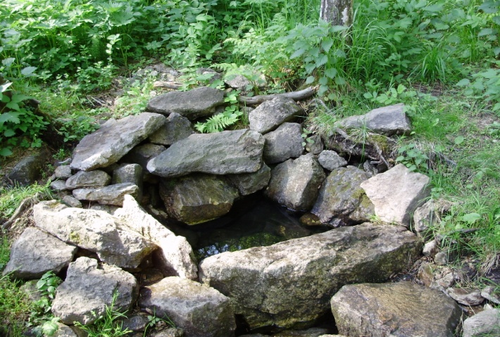
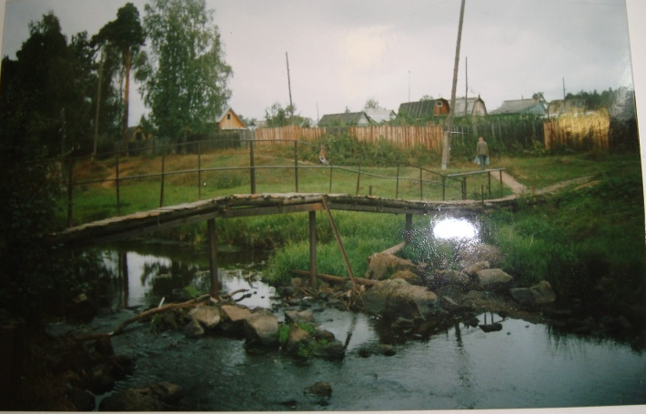
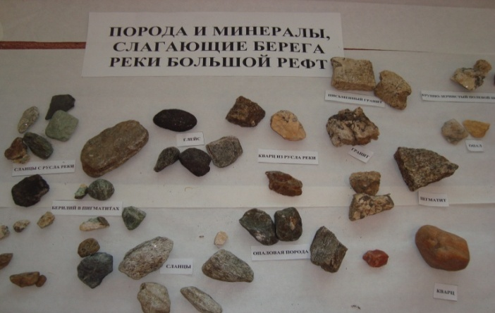

Slide 13
Спасибо
за внимание

